Slide 1

AWS料金体系 グランドマスター 王者決定戦
九州・沖縄 AWS SAMURAI
ハンズオン
西島
小室

Slide 2
初めに
このセッションは2枠あります
料金を制覇する者は全てを支配する、王者への誘い(14:00-14:50)
全てを支配する覇者は誰だ(15:00-15:50)
本資料は1部用です。
事前に本資料を参考にする事で2部だけ参加を行う、という事も可能です。

Slide 3
タイムライン
開始 | 終了 | 内容
料金を制覇する者は全てを支配する、王者への誘い
14:00 | 14:10 | 趣旨説明
14:10 | 14:30 | 料金体系の概要説明
14:30 | 14:50 | 決定戦の説明、お試し問題
14:50 | 15:00 | 休憩、その間にグループを組んでも良い
全てを支配する覇者は誰だ
15:00 | 15:40 | 王者決定戦
15:40 | 15:50 | 表彰式

Slide 4
本セッション取り扱いサービス
EC2
S3
EBS
Route53
RDS
ELB
EIP

Slide 5
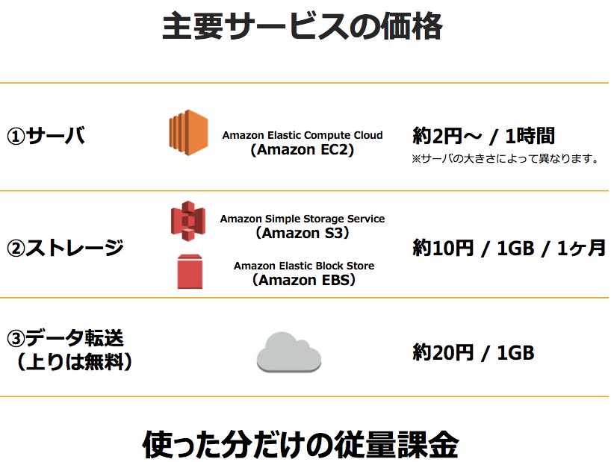
AWSの料金体系について

Slide 6
稼動時間

Slide 7
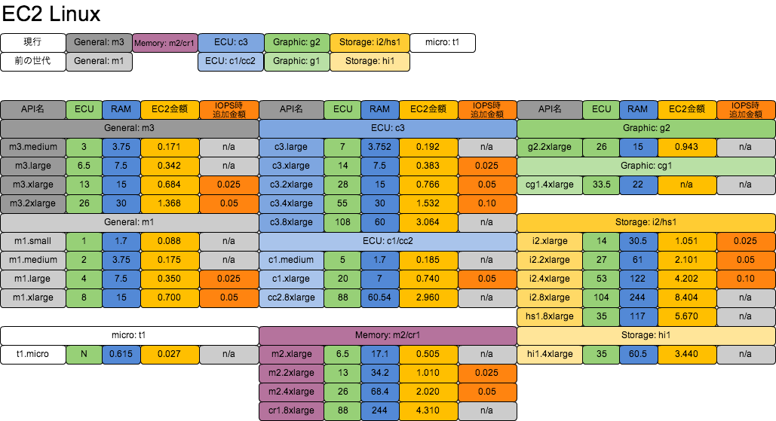
EC2

Slide 8
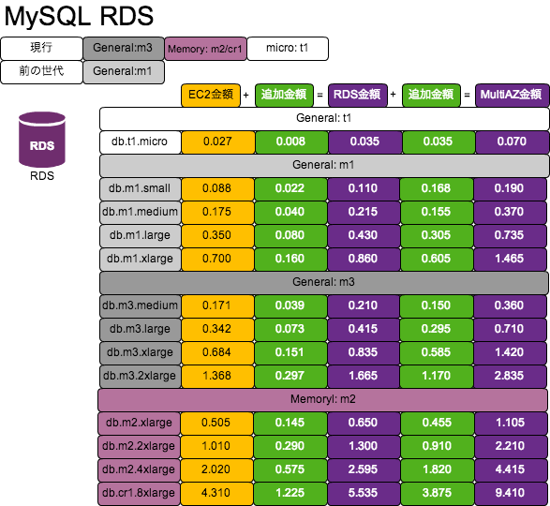
RDS

Slide 9
ストレージ

Slide 10
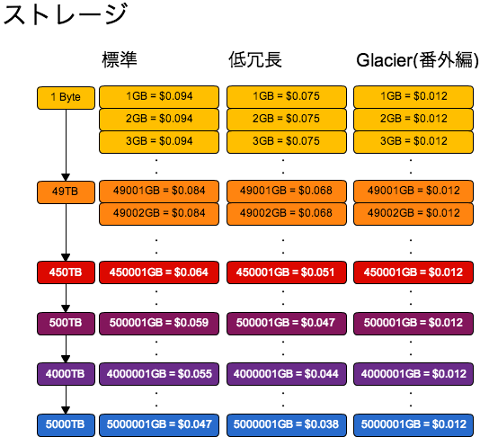
S3

Slide 11
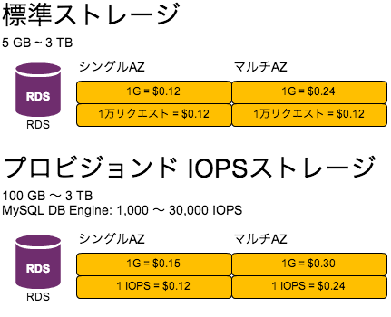
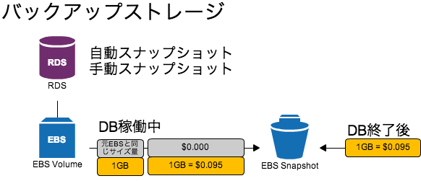
RDS

Slide 12
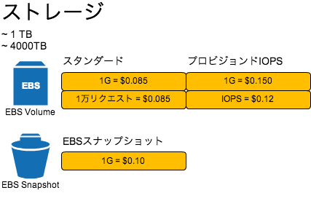
EBS

Slide 13
転送量

Slide 14
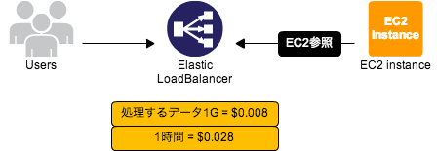
ELB

Slide 15
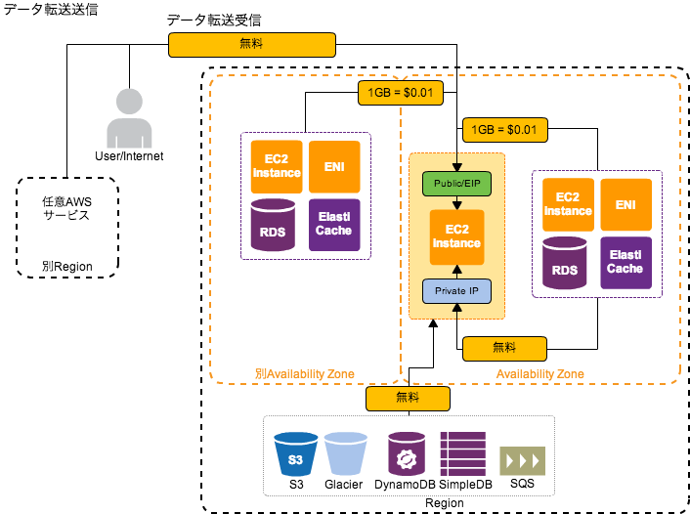
EC2

Slide 16
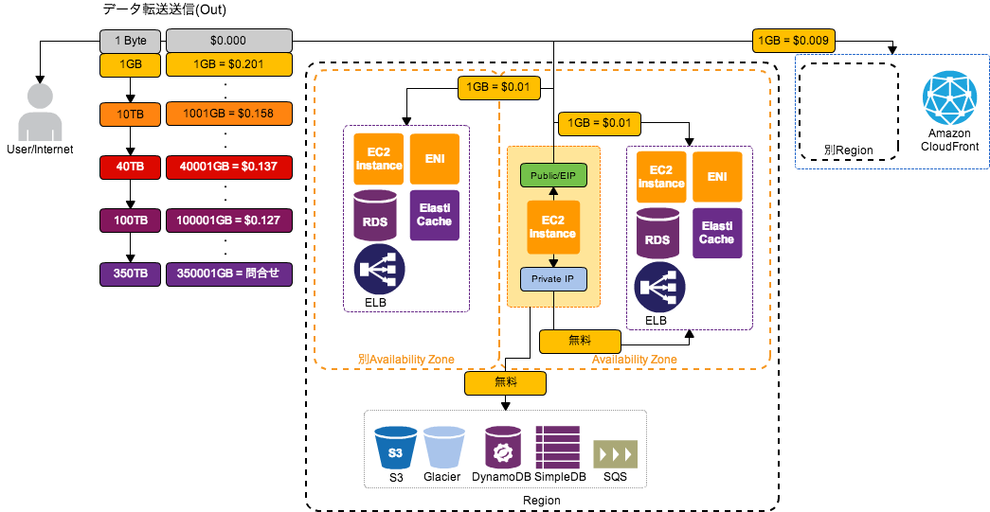
EC2

Slide 17
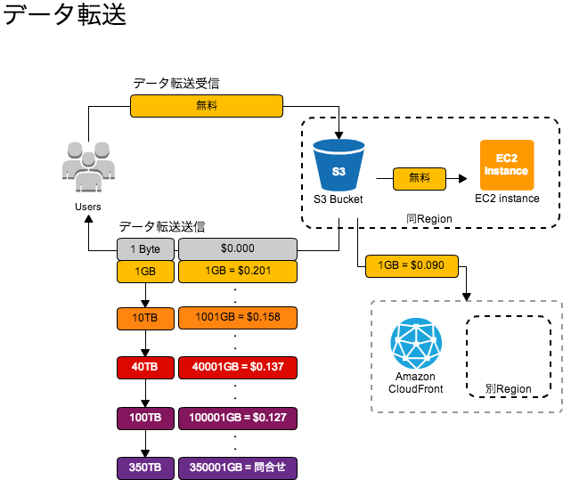
S3

Slide 18
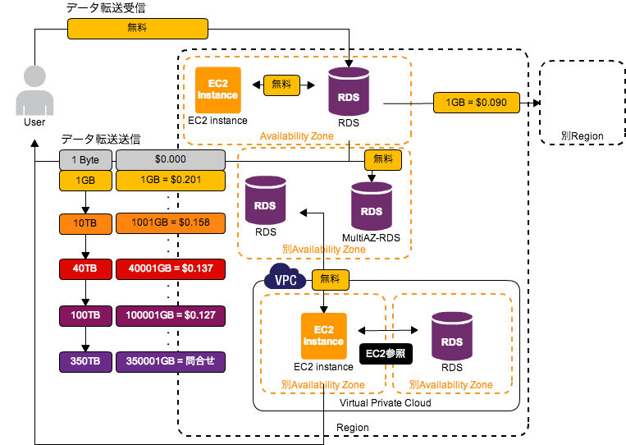
RDS

Slide 19
その他

Slide 20
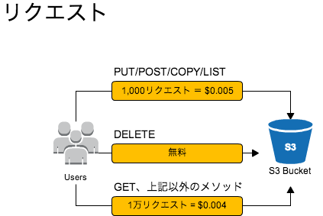
S3

Slide 21
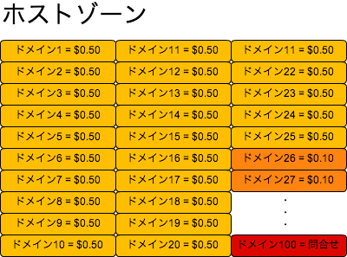
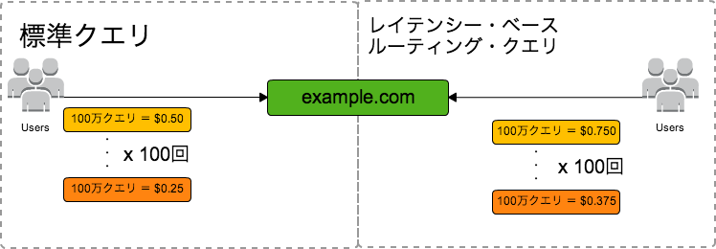
Route53

Slide 22
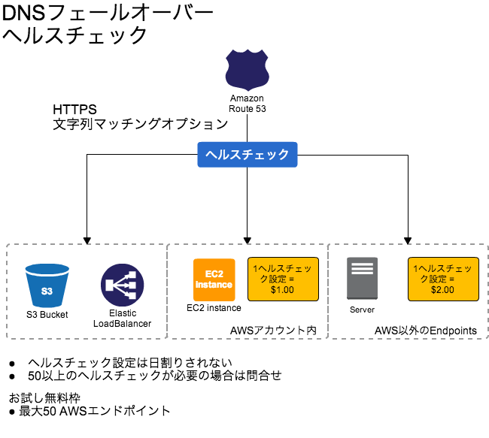
Route53

Slide 23
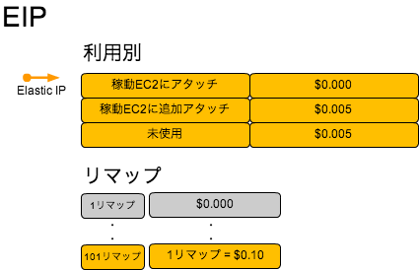
EIP

Slide 24
決勝戦説明
個人、グループどちらでも参加可
リモート参加も可
獲得合計ポイントが一番高い人、グループが優勝
主催者が計算した金額と同じ、もしくはより近い人がポイント獲得
開始は15:00~
これからお試し問題します！（加算されません）

Slide 25
大事な事
1ヶ月31日
みんな大好き東京リージョン
有償アプリ怖い(=Linux/MySQL)
ディスクI/Oは計算しない
タイプ変更がある場合は該当日の00:00に実行
上記に反する場合はその旨明記。

Slide 26
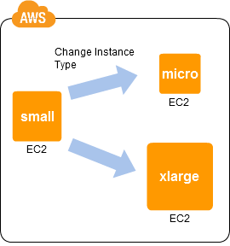
お試し問題1: EC2金額算出
Amazon Linux
15日までm1.small
16日からm1.xlarge
EBS無し
EIPあり
データ転送・ディスクI/Oは計算外でよい
計算時間: 3分

Slide 27
m1.small | $0.0088 x 15 days x 24 hours | $31.68

Slide 28
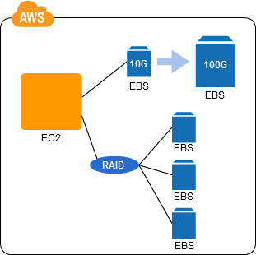
お試し問題2: EBS金額算出
EBSを15日まで10GB
16日から100G
スタンダード ストレージ
計算時間: 3分

Slide 29
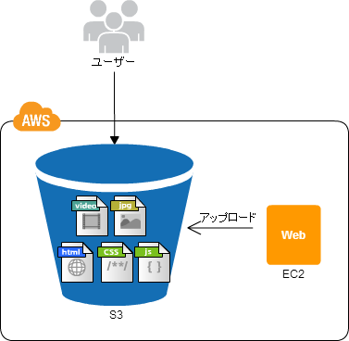
お試し問題3: 全体金額算出
Amazon Linux - m1.small
EBSは標準ストレージ8GB （スナップショットなし）
ファイル数は 1610ファイル（HTML 100 / CSS 10 / 画像その他 1500）
アクセス数は月10万ページビュー / 100万ヒット
1PV = 2MB
計算時間: 5分

Slide 30


15時から本戦！
〜全てを支配する覇者は誰だ〜

